Slide 1
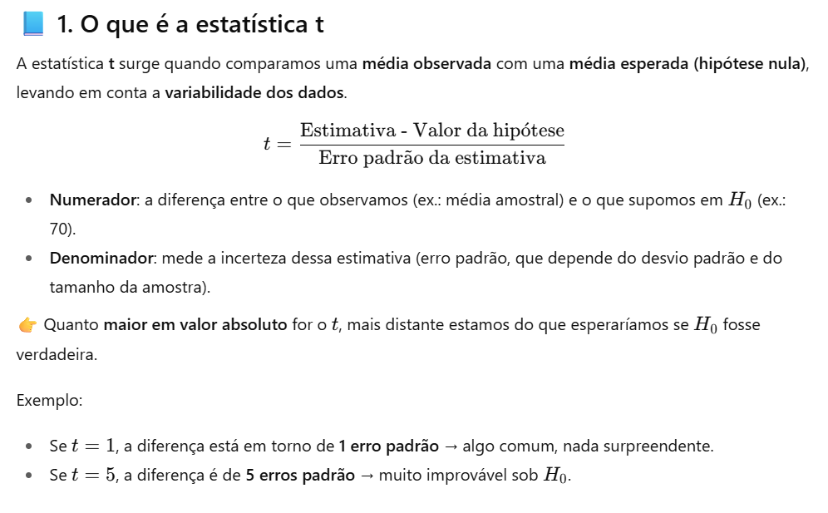

Slide 2
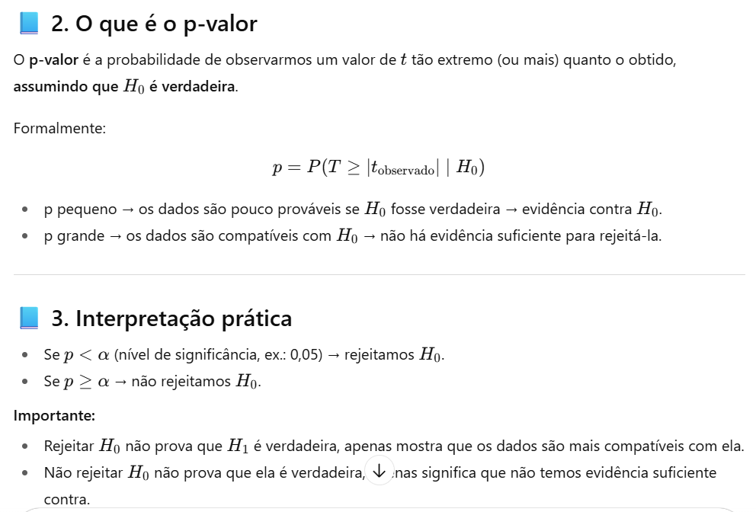

Slide 3
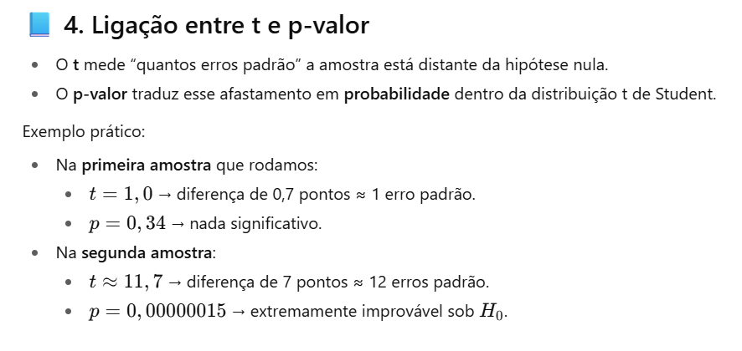
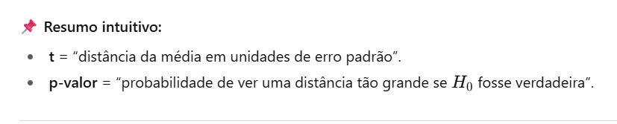

Slide 4
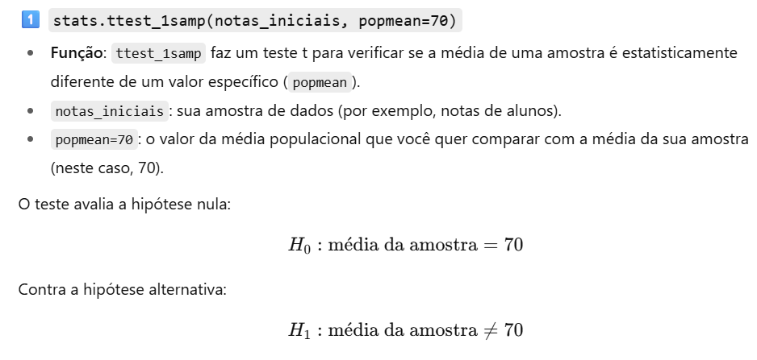
t_stat, p_valor = stats.ttest_1samp(notas_iniciais, popmean=70)

Slide 5
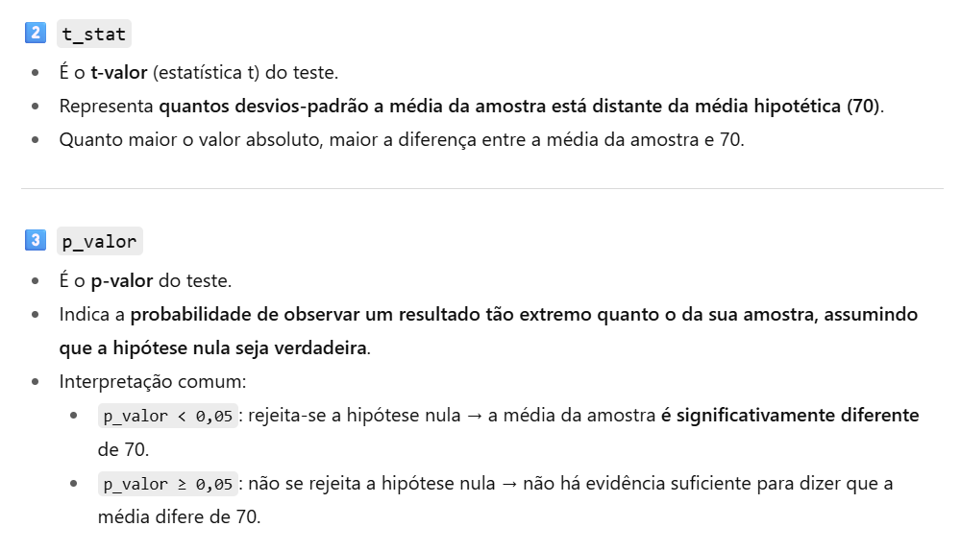

Slide 6
📌 Assim podemos ver como uma amostra pequena e próxima da média populacional não dá significância, mas uma amostra maior e mais distante de 70 mostra um resultado altamente significativo.

Slide 7
Exercício sugerido: Você tem as notas de 12 alunos em uma prova de matemática:
notas_alunos = [82, 76, 88, 91, 69, 73, 85, 79, 90, 77, 84, 80]
O objetivo é verificar se a média dessas notas difere significativamente de 75 usando um teste t de uma amostra.

Slide 8
Tarefas
Importe a biblioteca necessária e realize o teste t:
from scipy import stats
t_stat, p_valor = stats.ttest_1samp(notas_alunos, popmean=75)
Imprima os resultados:print("t_stat:", t_stat)print("p_valor:", p_valor)
Interprete os resultados:
A média das notas é significativamente diferente de 75?
Qual seria sua conclusão com um nível de significância de 5%?
Lembrem-se: se p_valor < 0,05, rejeita-se a hipótese nula (H0).Caso contrário, não se rejeita H0.

